Slide 1
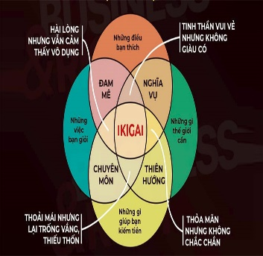
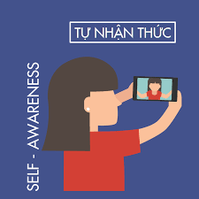


BÀI 6: TỰ NHẬN THỨC BẢN THÂN

Slide 2


I. KHỞI ĐỘNG

Slide 3
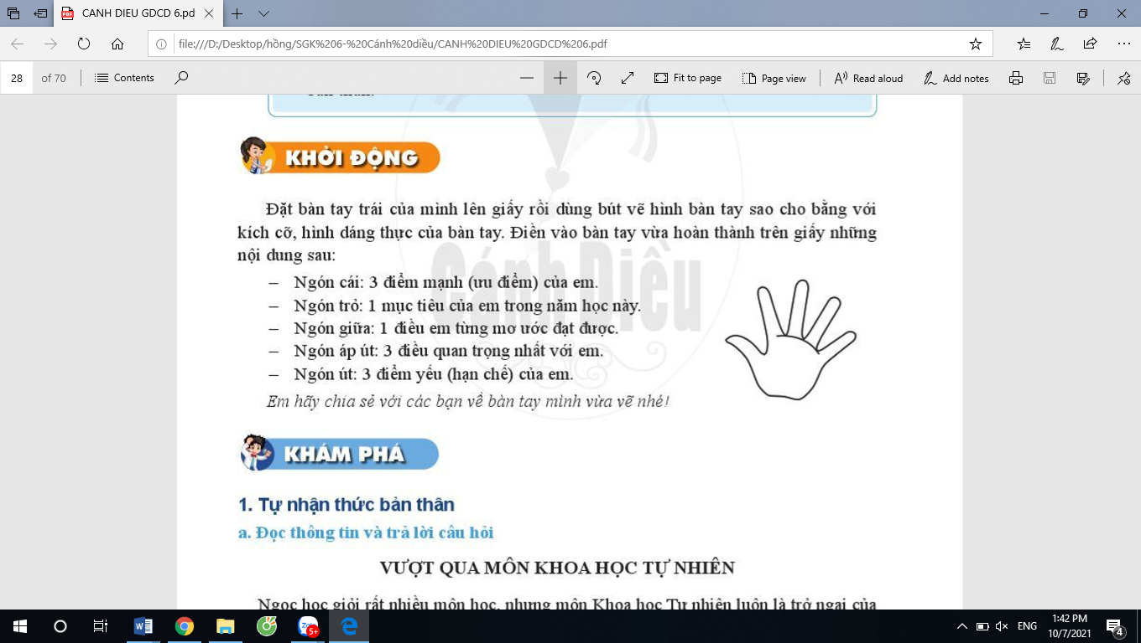

Slide 4
II. KHÁM PHÁ

Slide 5



1. Thế nào là tự nhận thức bản thân.

Slide 6
ĐỌC THÔNG TIN VƯỢT QUA MÔN KHOA HỌC TỰ NHIÊN Ngọc học giỏi rất nhiều môn học, nhưng môn Khoa học Tự nhiên là một trở ngại của em. Lần nào làm bài kiểm tra, Ngọc cũng bị điểm kém. Ngọc rất buồn và cảm thấy thất vọng về bản thân. Biết được điều này, cô giáo khuyên Ngọc nên tự khám phá bản thân và có niềm tin vào chính mình. Nghe lời khuyên của cô, Ngọc đã đặt mục tiêu khám phá điểm mạnh, điểm yếu và cố gắng vượt qua thử thách của môn Khoa học Tự nhiên. Kể từ đó, môn Khoa học Tự nhiên không còn là trở ngại đối với Ngọc nữa.

Slide 7
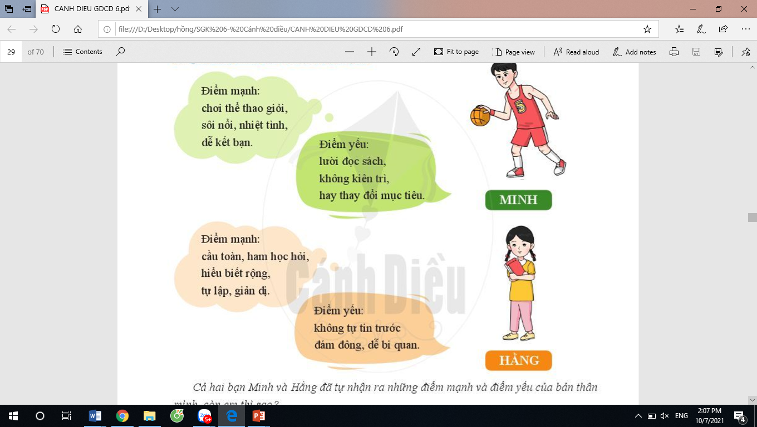
QUAN SÁT HÌNH ẢNH

Slide 8
PHIẾU BÀI TẬP
(THẢO LUẬN NHÓM)
Qua phần đọc thông tin: Em thấy từ lời khuyên của cô giáo, Ngọc đã làm gì để vượt qua trở ngại môn Khoa học Tự nhiên.
Qua phần hình ảnh: Cả hai bạn Minh và Hăng đã nhận ra những điểm mạnh, điểm yếu của bản thân, còn em thì sao?
Qua đó, em hiểu thế nào là tự nhận thức bản thân
……………………………………………………
……………………………………………………
……………………………………………………

Slide 9
PHIẾU BÀI TẬP
(THẢO LUẬN NHÓM)
Qua phần đọc thông tin: Em thấy từ lời khuyên của cô giáo, Ngọc đã làm gì để vượt qua trở ngại môn Khoa học Tự nhiên.
Qua phần hình ảnh: Cả hai bạn Minh và Hăng đã nhận ra những điểm mạnh, điểm yếu của bản thân, còn em thì sao?
Qua đó, em hiểu thế nào là tự nhận thức bản thân
Ngọc đã đặt mục tiêu khám phá điểm mạnh, điểm yếu và vượt qua môn khoa học tự nhiên.
(Thông qua trò chơi phần khởi động)
Tự nhận thức bản thân là tự nhận ra những điểm mạnh, điểm yếu, đặc điểm riêng của mình để từ đó hoàn thiện bản thân.

Slide 10



Tự nhận thức bản thân là tự nhận ra những điểm mạnh, điểm yếu, đặc điểm riêng của mình để từ đó hoàn thiện bản thân.

Slide 11
2. Ý nghĩa của tự nhận thức bản thân

Slide 12
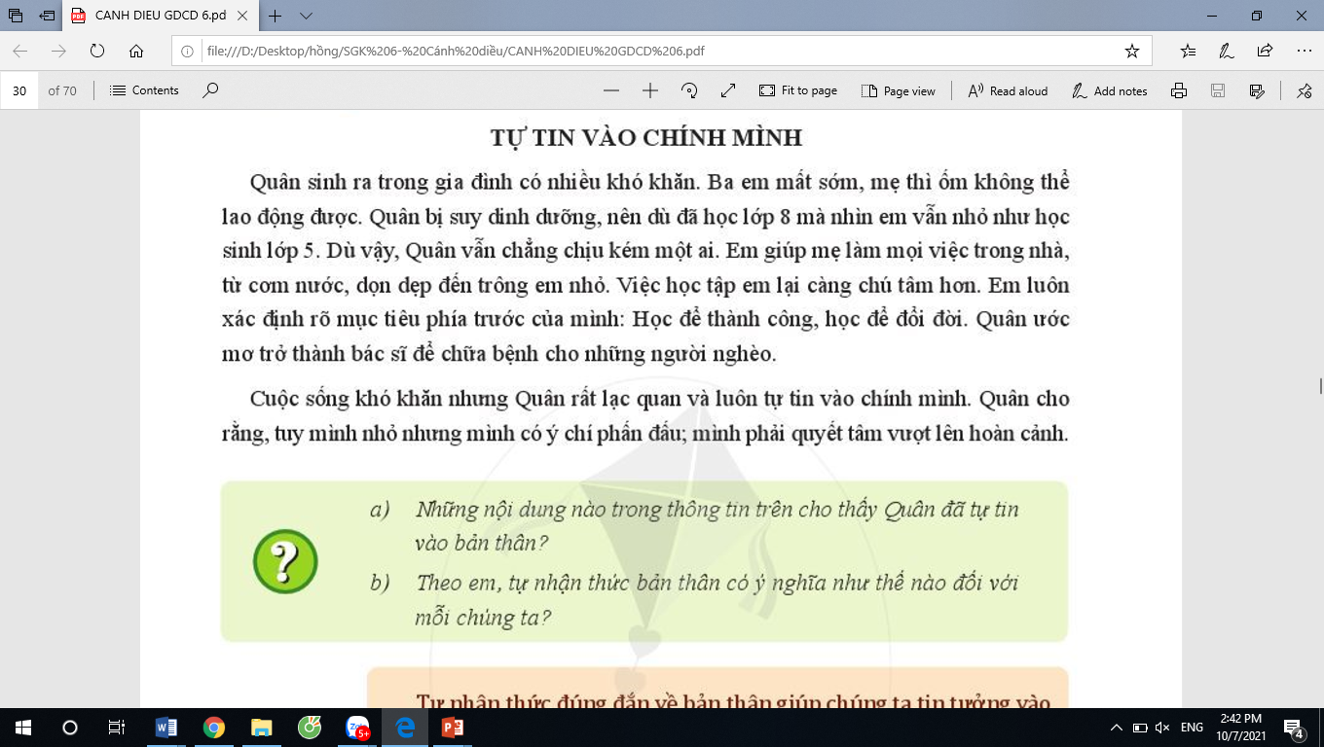
ĐỌC THÔNG TIN

Slide 13
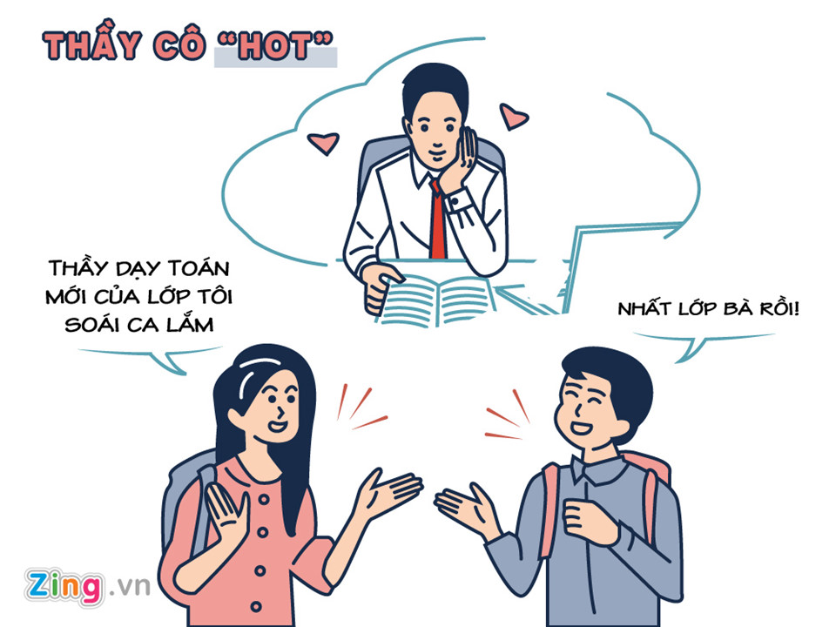
Theo em, tự nhận thức bản thân có ý nghĩa như thế nào đối với mỗi chúng ta?
CẶP ĐÔI CHIA SẺ
Những nội dung nào trong thông tin trên cho thấy Quân đã tự tin vào bản thân?

Slide 14
Ý nghĩa của tự nhận thức bản thân.
- Tự nhận thức bản thân giúp chúng ta tin tưởng vào những giá trị của mình để phát huy những ưu điểm, hạn chế nhược điểm và kiên định với những mục tiêu đã đặt ra.

Slide 15
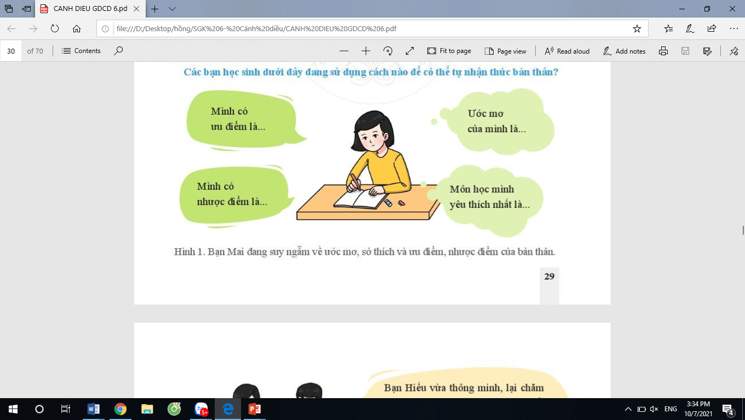
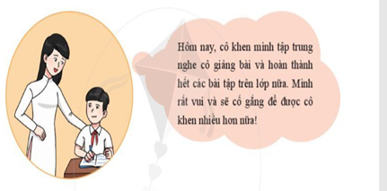
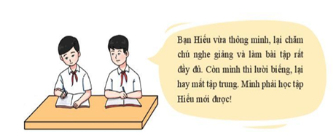
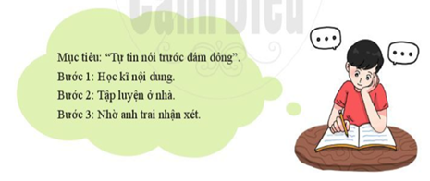
Trò chơi “ Thử tài hiểu biết”
? Các bạn học sinh dưới đây đang sử dụng cách nào để có thể tự nhận thức bản thân?
Hình 1
Hình 2
Hình 3
Hình 4

Slide 16
Các cách tự nhận thức bản thân
- Tự suy nghĩ, phân tích, đánh giá điểm mạnh, điểm yếu, sở thích, tính cách của bản thân.
- So sánh những nhận xét, đánh giá của người khác về mình với tự nhận xét, tự đánh giá của bản thân.
- So sánh mình với những tấm gương tốt, việc tốt để thấy mình cần phát huy vfa cần cố gắng điều gì.
- Lập kế hoạch phát huy ưu điểm và sửa chữa nhược điểm của bản thân.

Slide 17




BÀI TẬP
Trong những việc làm sau, việc nào nên làm, việc nào không nên làm để tự nhận thức bản thân? Vì sao?
A. Tự suy nghĩ về những nhược điểm của mình để sửa chữa.
B. Hỏi những người thân và bạn bè về ưu điểm, nhược điểm của mình.
C. Xem bói để tìm hiểu các đặc điểm của bản thân.
D. Thường xuyên đặt ra các mục tiêu và tự đánh giá việc thực hiện mục tiêu.
E. Luôn tự trách bản thân, ngay cả khi không có khuyết điểm.

Slide 18
Không nên làm:
E. Luôn tự trách bản thân, ngay cả khi không có khuyết điểm. => Bạn không nên làm thế vì như vậy sẽ làm nhụt đi ý chí và sự tự tin của bạn.
C. Xem bói đề tìm hiếu các đặc điểm của bản thân.=> Chỉ có bản thân mới biết bạn có ưu nhược điểm gì.
Việc nên làm:
A. Tự suy nghĩ về những nhược điểm của mình để sửa chữa.
D. Thường xuyên đặt ra các mục tiêu và tự đánh giá việc thực hiện mục tiêu.
B. Hỏi những người thân và bạn bè về ưu điểm, nhược điểm của mình.

Slide 19

Xử lí tình huống
Em có đồng ý với suy nghĩ của Hồng không? Vì sao?
.
…
2. Hồng rất tự tin vào những ưu điểm của bản thân. Mặc dù hát không hay, nhưng Hồng luôn mơ ước trở thành một ca sĩ nổi tiếng. Hồng nghĩ rằng, muốn làm ca sĩ thì không cần phải hát hay, chỉ cần xinh đẹp, ăn mặc thời trang, biết nhảy múa là được.

Slide 20
Để tự nhận thức bản thân tốt hơn, theo Em bạn Minh nên áp dụng them cách thức nào?
Minh đã sử dụng cách thức nào để tự nhận thức bản thân?
.
Xử lí tình huống
3. bạn Minh ở lớp 6A có hoàn cảnh gia đình khó khan nên thường cảm thấy tự ti, mặc cảm về bản thân, nhiều lúc muốn thôi học. Một lần, Minh đã đọc trên báo về một tấm gương vượt khó, cũng có hoàn cảnh khó khăn như mình nhưng đã nỗ lực vươn lên trở thành một sinh viên ưu tú, được ra nước ngoài học tập và thành đạt. Minh đã quyết tâm lấy tấm gương đó làm động lực để mình học giỏi và đạt được ước mơ.

Slide 21
Tự nhận thức bản thân là tự nhận ra những điểm mạnh, điểm yếu, đặc điểm riêng của mình để từ đó hoàn thiện bản thân.
Khái niệm
Tự nhận thức bản thân giúp chúng ta tin tưởng vào những giá trị của mình để phát huy những ưu điểm, hạn chế nhược điểm và kiên định với những mục tiêu đã đặt ra.
Ý nghĩa
Tự nhận thức bản thân
Tự suy nghĩ, phân tích, đánh giá điểm mạnh, điểm yếu, sở thích, tính cách của bản thân.
Các cách tự nhận thức bản thân
So sánh những nhận xét, đánh giá của người khác về mình với tự nhận xét, tự đánh giá của bản thân.
So sánh mình với những tấm gương tốt, việc tốt để thấy mình cần phát huy và cần cố gắng điều gì.
Lập kế hoạch phát huy ưu điểm và sửa chữa nhược điểm của bản thân.

Slide 22


HOẠT ĐỘNG DỰ ÁN
1. Em hãy sưu tầm nhưng câu chuyện nói về những người biết phát huy ưu điểm, khắc phục nhược điềm của bản thân để hiện thực hoá ước ma của minh.

Slide 23
HOẠT ĐỘNG DỰ ÁN
2. Hãy xác định những điều em thấy hài lòng và những điều em chưa hài lòng về bàn thân trong cuộc sống. Lập kế hoạch phát huy những điều em hài lòng và khắc phục những điêu em chưa hài lòng theo bảng dưới đây:
Những điều hài lòng | ? | Cách phát huy | ?
 | ? |  | ?
 | ? |  | ?
Những điều chưa hài lòng | ? | Cách khắc phục | ?
 | ? |  | ?
 | ? |  | ?

Slide 24
1. Lời dạy của Chủ tịch Hồ Chí Minh trong “Thư gửi cán bộ và chiến sĩ Hải quân”, Báo Nhân dân đăng số 4147, ngày 11 tháng 8 năm 1965.
Ngày 11 tháng 8 “Các chú hãy ra sức phát huy ưu điểm, sữa chữa nhược điểm, khó không nản, thắng không kiêu, cùng với đơn vị bạn và nhân dân quyết tâm đánh thắng giặc Mỹ xâm lược, góp phần xứng đáng vào sự nghiệp bảo vệ miền Bắc, ủng hộ cách mạng giải phóng miền Nam tiến tới hòa bình thống nhất nước nhà”
Nhân dịp Kỷ niệm 10 năm Ngày truyền thống của Quân chủng Hải quân, Bác Hồ đã gửi thư chúc mừng và biểu dương thành tích trong xây dựng, chiến đấu và chiến thắng của Hải quân; đồng thời, Người nhắc nhở cán bộ, chiến sĩ Quân chủng Hải quân cần tiếp tục phát huy truyền thống và thành tích đã đạt được, chủ động khắc phục khó khăn, gian khổ, phấn đấu hoàn thành xuất sắc mọi nhiệm vụ được giao. Nhờ những lời kêu gọi đó quân và dân ta đãnh khắc phục nhược điểm, chung tay đồng lòng kháng chiến chông Mĩ.

